Slide 1

KHOA KỸ THUẬT VÀ CÔNG NGHỆ
BỘ MÔN CÔNG NGHỆ THÔNG TIN
BÁO CÁO ĐỒ ÁN CƠ SỞ NGÀNH
“Thiết kế Website giới thiệu du lịch Trà Vinh ”
Giảng viên hướng dẫn: ThS. Nguyễn Ngọc Đan Thanh
Sinh viên thực hiện: Tải Trọng Nghĩa
Lớp: DA21TTC
Khóa: 2021-2025

Slide 2





Tổng quan đề tài
NỘI DUNG
Thiết kế hệ thống
Kết quả đạt được
Kết luận và
hướng phát triển

Slide 3


TỔNG QUAN ĐỀ TÀI
Lý do chọn đề tài
Mục tiêu đề tài
Công nghệ sử dụng

Slide 4


Lý do chọn đề tài
Cuộc mạng công nghệ 4.0
Các yêu cầu của khách du lịch

Slide 5



Mục tiêu đề tài
Tìm hiểu các công nghệ, ngôn ngữ phù hợp để thiết kế website
Xây dựng được website giới thiệu về các điểm du lịch ở trà vinh
Về phía người dùng, đảm bảo có thể xem các thông tin của địa điểm du lịch

Slide 6


Công nghệ sử dụng
Ngôn ngữ lập trình HTML, Php
Hệ quản trị cơ sở dữ liệu MySQL

Slide 7

PHÂN TÍCH THIẾT KẾ HỆ THỐNG

Slide 8
CÁC CHỨC NĂNG CHÍNH
Quản lí điểm du lịch
Quản lí bài viết
Admin
Quản lí loại hình du lịch
User
Xem chi tiết các điểm du lịch

Slide 9
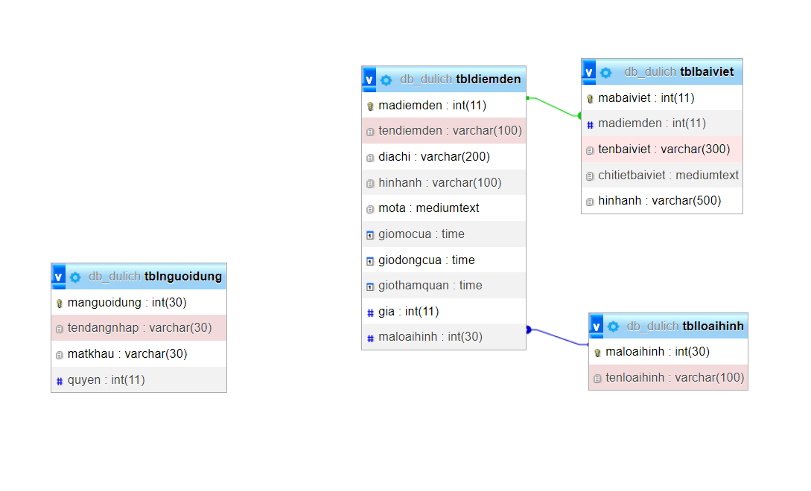
BIỂU ĐỒ CƠ SỞ DỮ LIỆU

Slide 10

KẾT QUẢ
ĐẠT ĐƯỢC

Slide 11
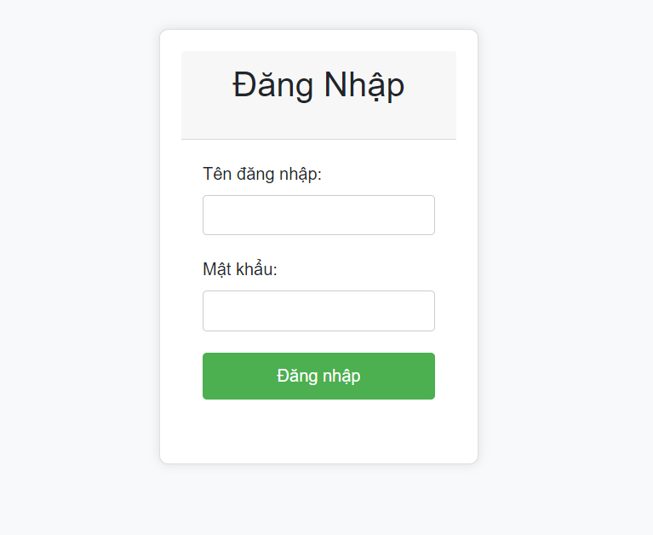
ĐĂNG NHẬP
Người quản trị truy cập vào hệ thống để quản lí

Slide 12
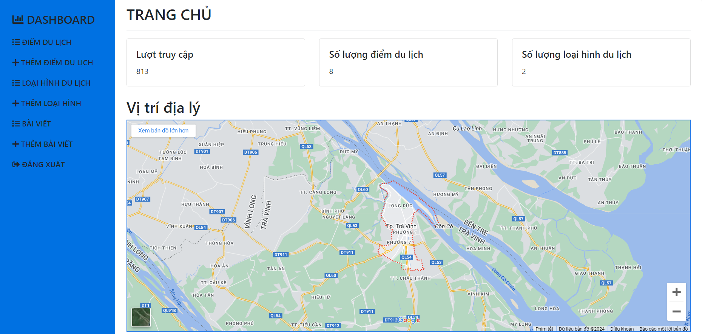
Giao diện người quản trị

Slide 13
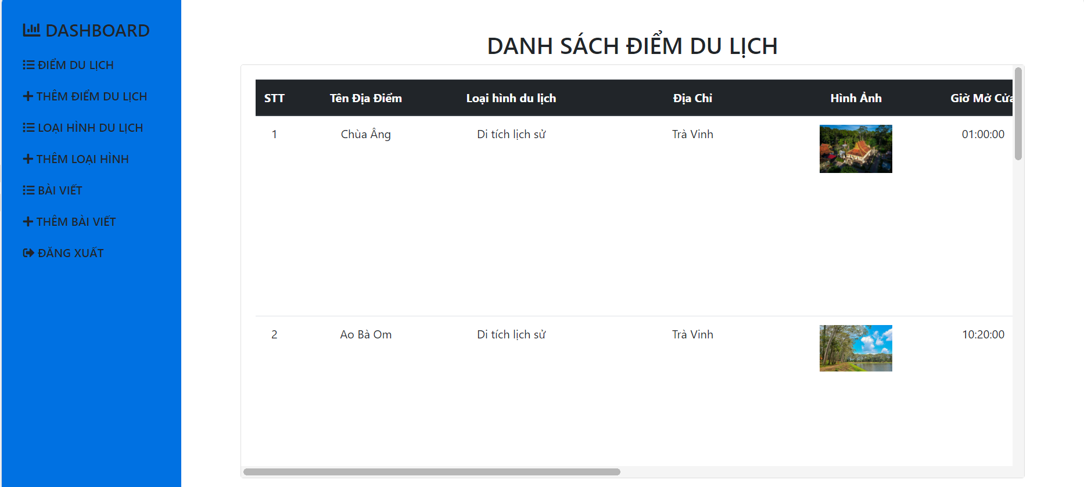
Giao diện người quản trị
Quản lý danh sách
các điểm du lịch

Slide 14
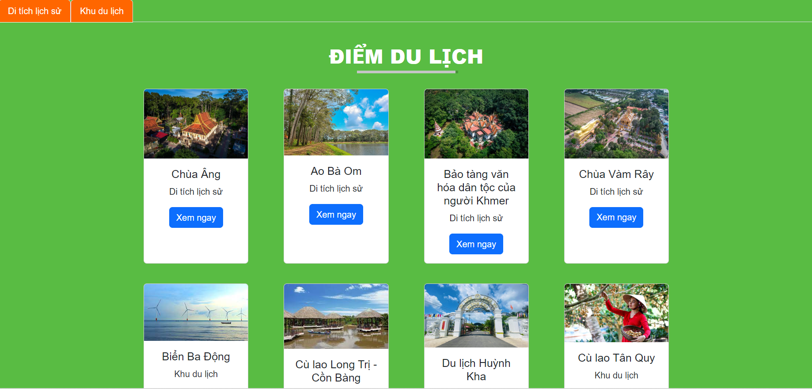
Giao diện người dùng
Thông tin các điểm du lịch

Slide 15
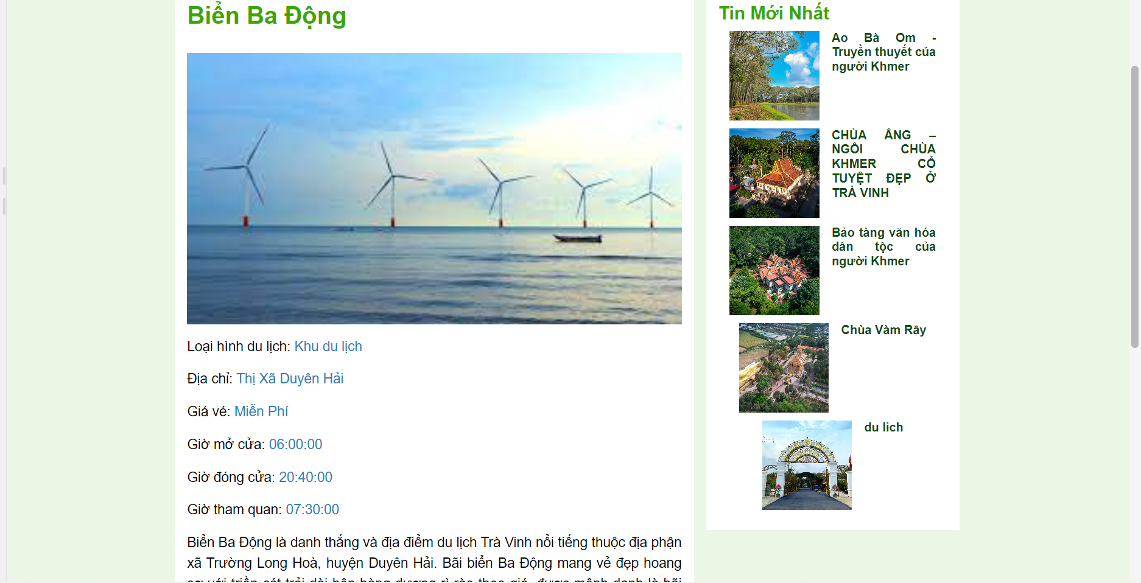
Giao diện người dùng
Xem chi tiết của điểm du lịch

Slide 16

KẾT LUẬN VÀ
HƯỚNG PHÁT TRIỂN

Slide 17


Kết luận
Giao diện đơn giản dễ sử dụng
Đã hoàn thành
Hoàng thành cơ bản các chức năng thêm sửa xóa
Cơ sở dữ liệu chưa được chặt chẻ lại với nhau
Chưa hoàn thành
Chức năng liện hệ

Slide 18

Hướng phát triển
Thay đổi, cập nhật giao diện website
Tích hợp các tính năng tương tác với người dùng
Phát triển website thành trang Web chạt chẽ

Slide 19

Em xin cảm ơn thầy cô đã lắng nghe bài thuyết trình vừa rồi của em.

